Slide 1
ОПЫТ НАСТАВНИЧЕСТВА ПО МОДЕЛИ
«МАСТЕР – СТУДЕНТ»
ГПОУ «Шилкинский многопрофильный лицей»
Автор: Корчагина И.В.

Slide 2
«Наставничество в проектной деятельности»
Проект – это черновик будущего.
Жюль Ренар

Slide 4
Модели наставничества
Гуру и его Последователь
Мастер и Подмастерье
Наставник
Наставник
Ученик
Ученик
Творческий тандем
Ученик
Наставник

Slide 5
Наставничество в проектной деятельности
Интересный
проект
Хорошая
защита проекта
Уверенные
ответы на вопросы
Наставник
реализует
понимает
идею и владеет
навыками
публичного
выступления
Студент
собирает модель,
программирует,
имеет понятие
о собранной
модели

Slide 6
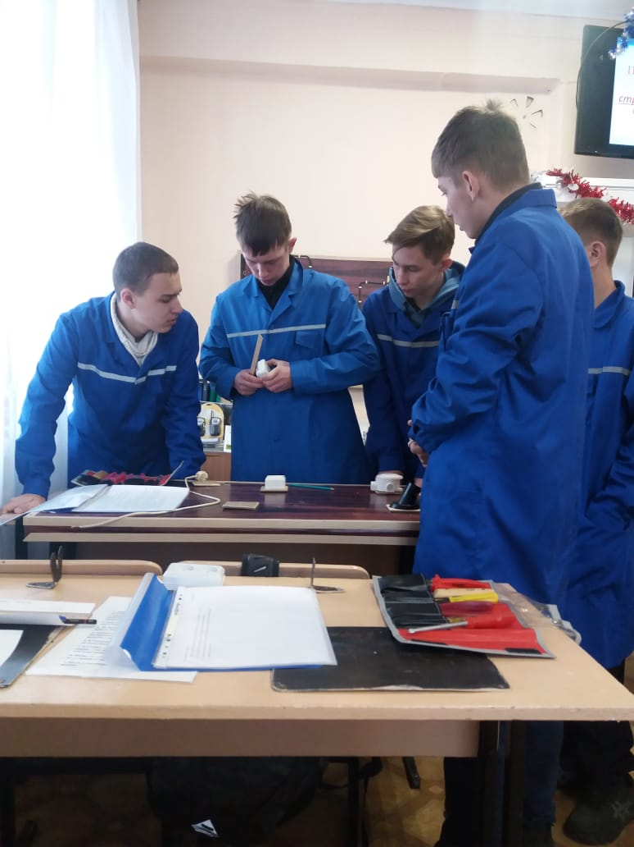
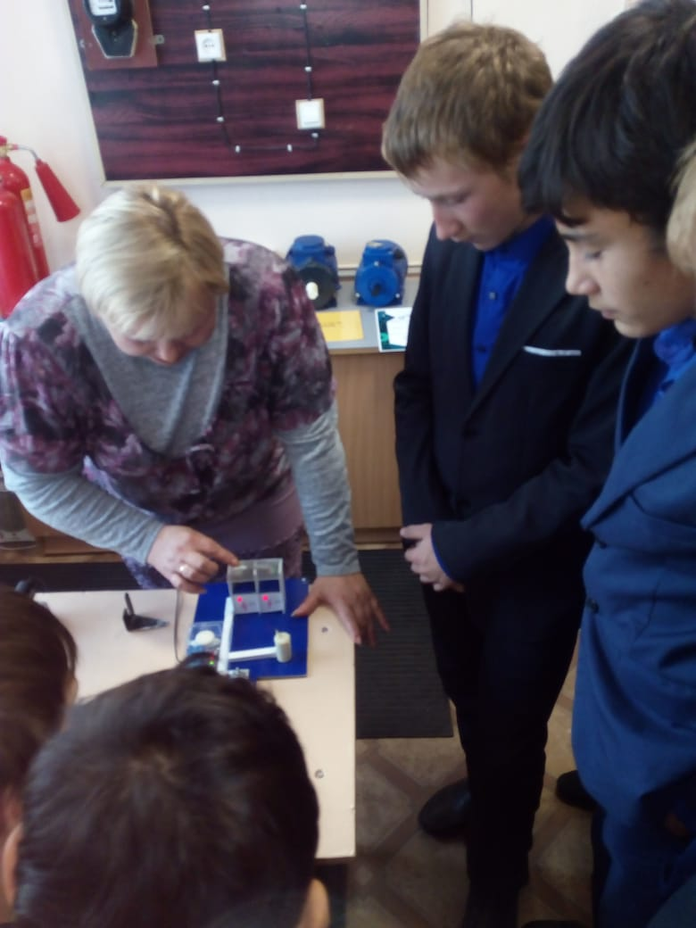
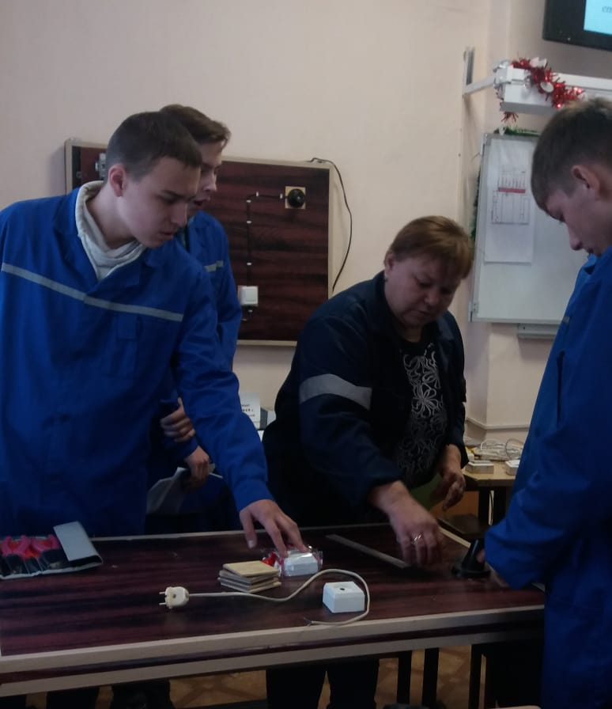
Кружок «Техническое творчество»

Slide 9
Аукцион технических идей - 2015

Slide 10
2016 год

Slide 14
2020 год
Внедрение цифровых технологий для оборудования тяговой подстанции QR-код. Автор проекта, студент гр. ЭТП 4-19 Тихенко Александр.
Проекты: 1. Угловой передатчик радиоволн для радиостанций; 2. Радиостанция со встроенным GPS навигатором; 3. «Электромагнитный ускоритель частиц»; 4. Остановка пригородных поездов с подогревом и освещением. Автор проектов, студент гр. ЭТП 2-17 Соколов Антон.

Slide 15
Аукцион технических идей - 2020

Slide 16
2021 год
Дистанционное участие в краевой выставке НТТМ - 2021 Забайкальского края; 4 проекта: Осипов В. «Обозначение опасных зон на перроне вокзала»; Веслополова В. «Умное окно». Макаров А. ролик «Устройство от обледенения проводов КС»; Ершов И. и Филиппов Н. ролик «Плакат Q - ар код Безопасный переезд».
Стартап-поезд РЖД Road-Show в поисках инновационных проектов

Slide 17
МЕТОД ПРОЕКТОВ
Путь самореализации студентов и мастера
ИССЛЕДОВАТЕЛЬ
ИССЛЕДОВАТЕЛЬ

Slide 18
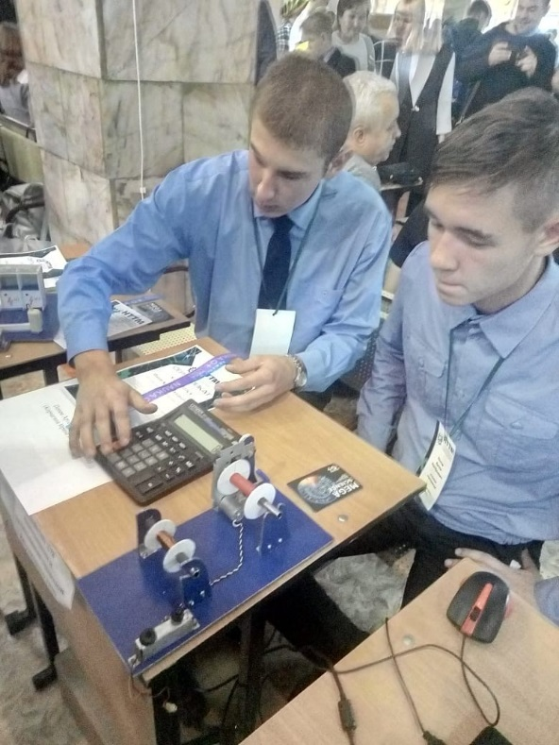
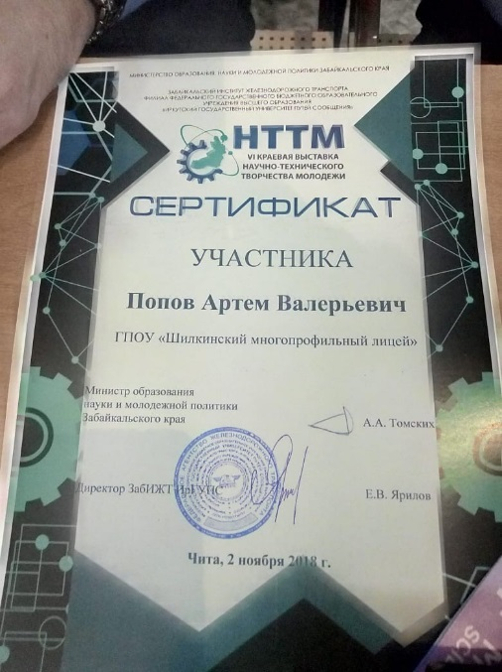
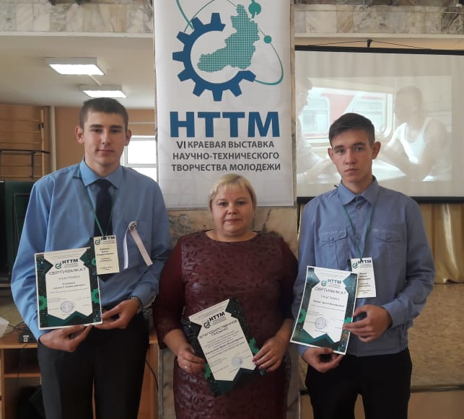
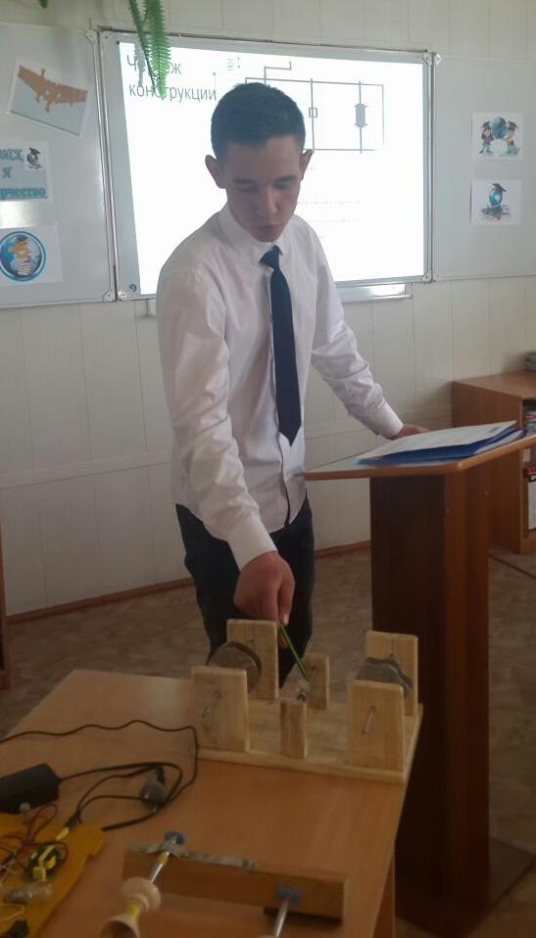
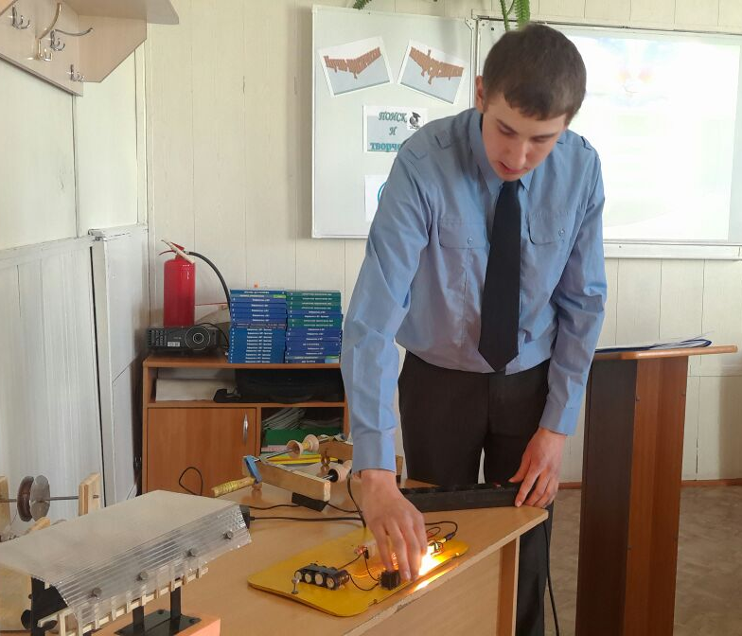
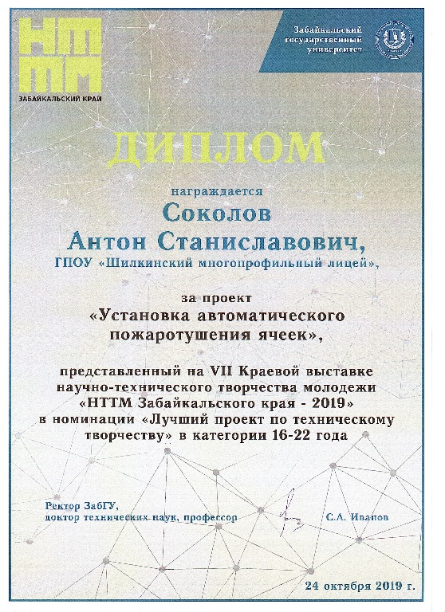
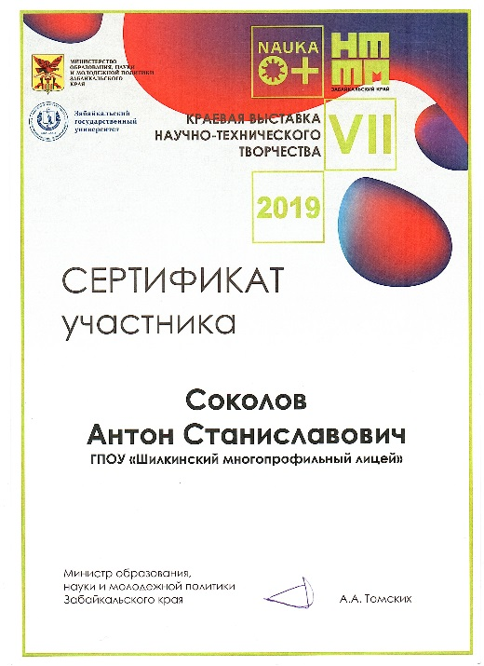

Slide 19
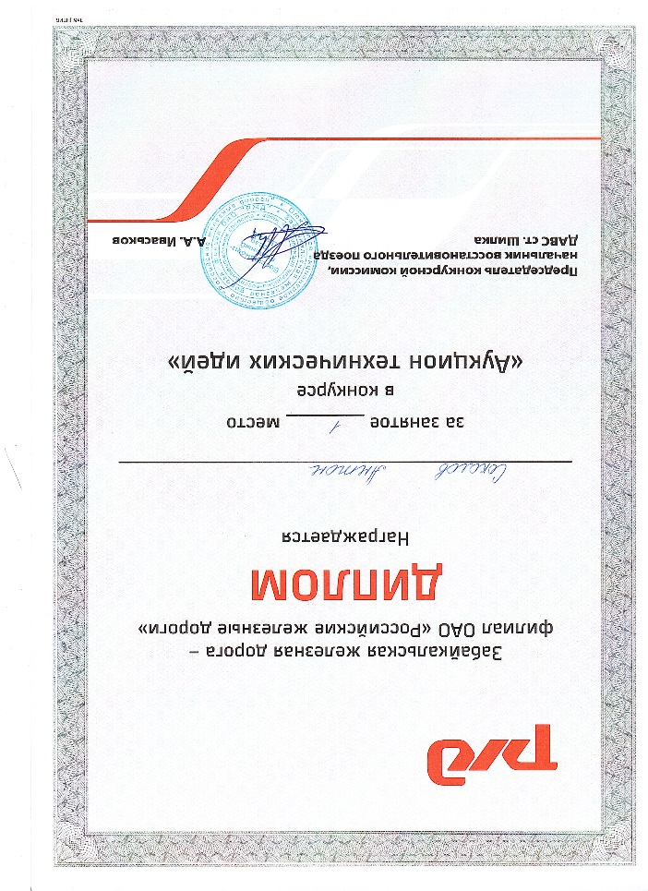
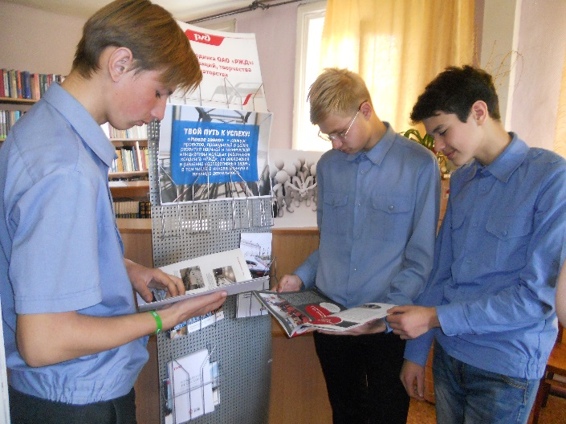
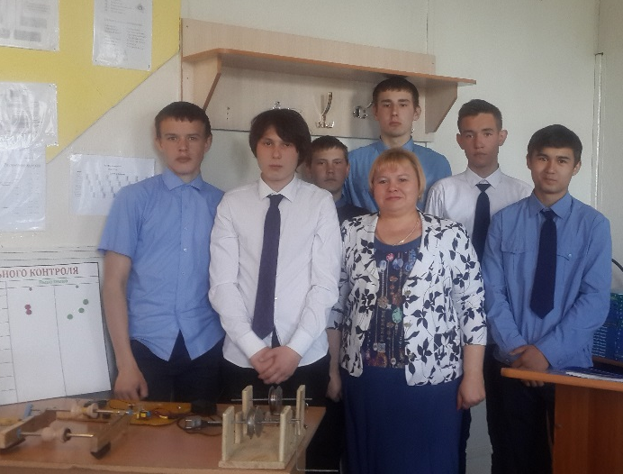
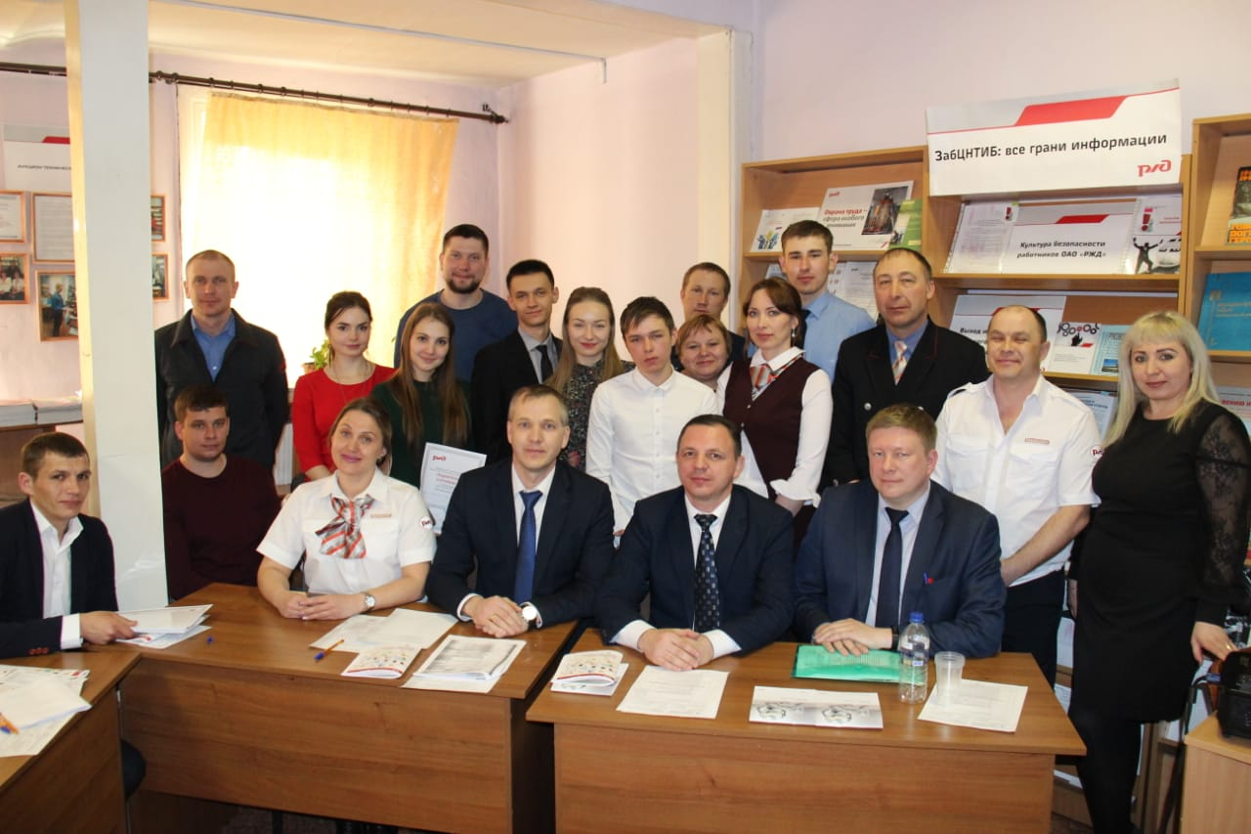
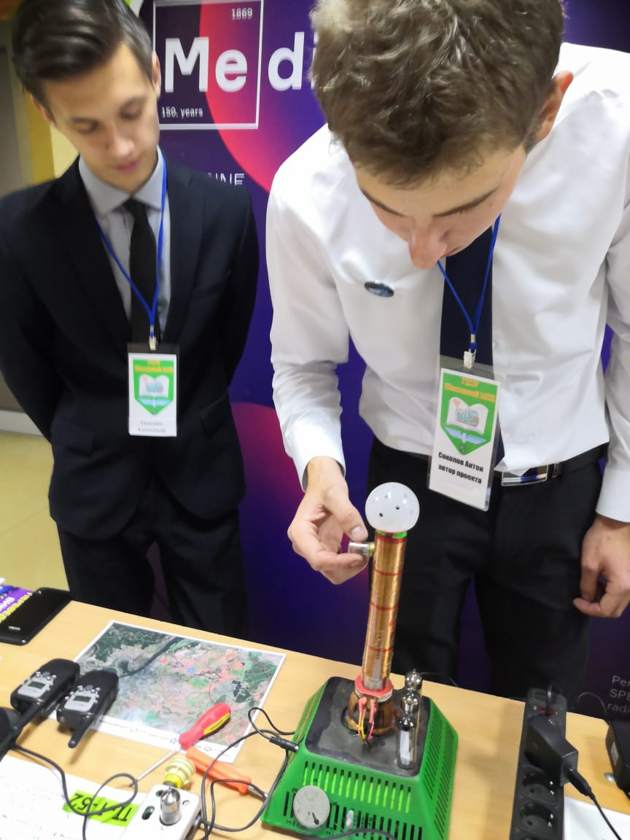
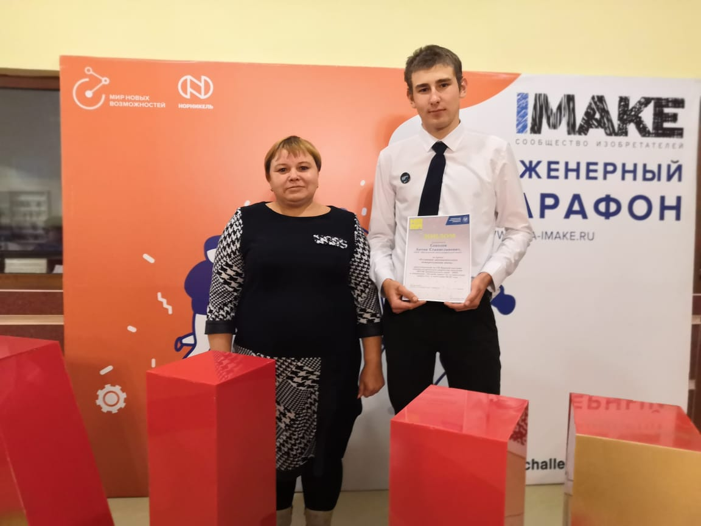
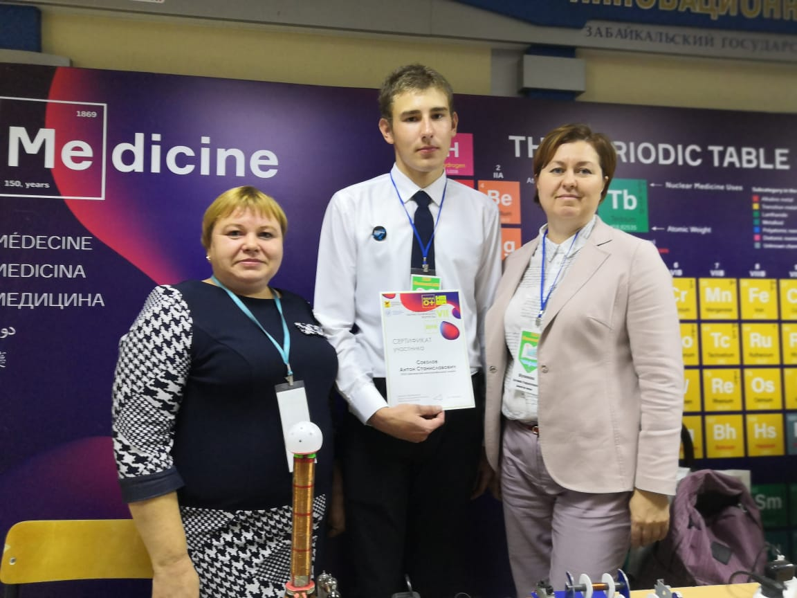

Slide 20
развитие научно-технического потенциала студентов
формирование навыков самосовершенствования
НАСТАВНИЧЕСТВО
профессиональная самореализация студентов

Slide 21
СПАСИБО ЗА ВНИМАНИЕ!

